Slide 1
對地綠色環境給付計畫
契作短期經濟林
107年6月

Slide 2
綱要
緣起
契作短期經濟林介紹
依據、實施對象、補貼期間、資格條件、面積限
制等
契作短期經濟林補貼額度
有意願契作短期經濟林廠商
造林代耕隊(造林廠商)名單
各林區管理處聯絡窗口

Slide 3
緣起
因應全球暖化，近年來極端氣候漸頻，造成國際糧食供應不穩定，反觀國內現有期作面積20萬公頃農地休耕，為鼓勵農地復耕兼顧營造良好農地環境，推動多元補貼措施。
102-106年調整耕作制度活化農地計畫
107-110對地綠色環境給付計畫

Slide 4
契作短期經濟林介紹
依據:契作短期經濟林作業規範
實施對象:符合基期年且經地方政府同意作為造林推廣區之農地（包含平地及山坡地）。但曾經受重金屬污染之農地，不得契作菇蕈類用短期經濟林。
補貼期間:6-10年
資格條件:
  農民應與契作單位簽訂契作契約書。
  契作單位包括：菇蕈、紙漿及林產利用等相關產業之團體、法人、合作社(場)、農會、產銷班及大專業農。
樹種:相思樹、楓香、杜英、油桐、桉樹。

Slide 5
契作短期經濟林介紹(續)
面積限制：
  全部或部分位於山坡地土地，面積0.1公頃以上；
  山坡地以外土地，面積0.3公頃以上。
栽植時與鄰近作物生產區應保留3公尺緩衝帶。
造林第1至3年期間，經地方政府核准可補植。
造林期限未滿6年自動放棄，停止造林者，應向公所提出註銷造林，且自申請日6年內，不得再次申請。但因天然災害等不可抗力因素導致成活率不足者，不受限制。

Slide 6
受理期間:
  屏東縣、高雄市:6月1日至6月30日
  臺南市:6月15日至7月16日
  嘉義縣(市):6月16日至7月15日
  雲林縣:7月16日至8月15日
  臺中市、彰化縣、南投縣:7月16日至8月17日
  苗栗縣、新竹縣(市)、桃園市、新北市、台北市、基隆市:8月1日至8月31日
  宜蘭縣、臺東縣:7月1日至7月31日
  花蓮縣:7月1日至7月14日

Slide 7
契作短期經濟林補貼額度
補貼每公頃6年:
農民一個期作36萬元，兩個期作54萬元
大專業農一個期作42萬元，兩個期作66萬元
補貼來源 | 農糧署 |  | 林務局 |  | 備註
補貼項目 | 轉契作補貼 |  | 進口替代造林補貼 |  | 大專業農轉契作補貼包含每公頃1萬元獎勵
補貼對象 | 農民 | 大專業農 | 農民 | 大專業農
一個期作 | 3萬元 | 4萬元 | 3萬元 | 3萬元
兩個期作 | 6萬元 | 8萬元 | 3萬元 | 3萬元
合計 | 農民 | 一個期作 | 6萬元 | 兩個期作 | 9萬元
 | 大專業農 | 一個期作 | 7萬元 | 兩個期作 | 11萬元

Slide 8
有意願契作短期經濟林廠商
縣市別 | 廠商名稱 | 地址 | 聯絡電話 | 負責人或聯絡人 | 主要樹種
台中市 | 新社區農會 | 台中市新社區新社里中和街四段226號 | 04-25811511 | 徐國全 | 相思樹、楓香、杜英、油桐
台中市 | 菇類發展協會 | 台中市新社區 | 0937-291502 | 林聰賢 | 相思樹、楓香、杜英、油桐
嘉義縣 | 萬財興業（股）公司 | 嘉義縣大林鎮明華里湖底55號 | 05-2651181 | 林宸慶 | 桉樹
苗栗縣 | 台澄木屑行 | 苗栗縣造橋鄉龍昇村5鄰5-18號 | 03-7652512 0912965036 | 郭淦軒 | 不限
南投縣 | 宜祥木業有限公司 | 南投縣水里鄉中山路一段13號 | 049-2770925 0932-668825 | 陳純孝 | 相思樹、楓香、杜英、油桐
臺東縣 | 正德企業社 | 臺東縣卑南鄉明峰村4鄰龍過脈11號 | 0955503058 089-571604 | 鄭正德 | 不限
臺北市 | 優克力農林科學（股） | 臺北市內湖區瑞光路33號 | 02-27941818 | 秦國興 | 桉樹
台中市 | 亮昕企業有限公司(生質能源) | 台中市大肚區沙田路一段587號 | 04-26935813 | 陳添財 | 不限

Slide 9
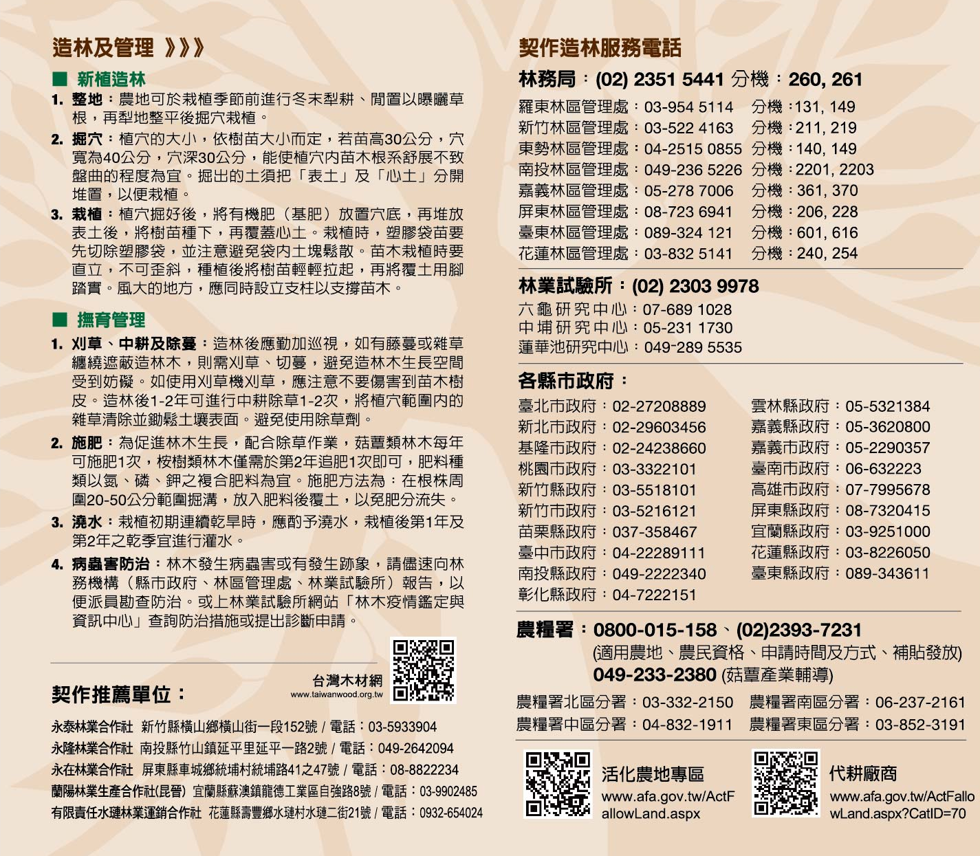

Slide 10
造林代耕隊(造林廠商)名單
林管處 | 縣市、鄉鎮 | 行號名稱 | 聯絡人 | 聯絡電話
羅東 | 宜蘭縣員山鄉 | 長芳園藝 | 蕭孔雀 | 0978-900533
 | 台北市大安區 | 林立林業行 | 林正崇 | 0915-978999
 | 新北市土城區 | 壹大林林業行 | 林正中 | 0915-981999
 | 新北市烏來區 | 建金工程行 | 高康琦 | 0983-866066
新竹 | 全省 | 祥林行 | 林怡瑄 | 06-2555776
 | 新竹市 | 大福園藝 | 蔡清郞 | 0937-999700
 | 新竹縣 | 仁泰林業行 | 魏仁千 | 03-5860638
 | 苗栗縣後龍鎮 | 奕昌造林行 | 陳木松 | 0932-622843
 | 新北市、桃園市 | 壹大林林業行 | 林正中 | 0915-981999
東勢 | 台中市西區 | 向陽山景觀事業有限公司 | 林美吟 | 04-24722856
 | 台中市豐原區 | 鈞霖文創有限公司 | 王均菱 | 0975-433143
 | 台中市東勢區 | 宏育林業行 | 張宏文 | 0938-113418
 | 台中市西屯區 | 寶泰環保清潔股份有限公司 | 林芮伃 | 04-25692345

Slide 11
林管處 | 縣市、鄉鎮 | 行號名稱 | 聯絡人 | 聯絡電話
南投 | 南投縣埔里鎮 | 嘉成林業行 | 陳良成 | 0921-353319
 | 南投縣水里鄉 | 啟暉企業社 | 鄭光男 | 0922-713172
 | 南投縣水里鄉 | 裕晟木業行 | 黃銘鍾 | 0933-419409
 | 南投縣埔里鎮 | 建盈林業行 | 曾勝皇 | 0928-797818
 | 南投縣埔里鎮 | 員毅林業行 | 李家程 | 0937-262725
 | 南投縣水里鄉 | 排灣族工程行 | 陳慧萍 | 0988-119274
嘉義 | 嘉義市西區 | 茂林企業社 | 李汶燦 | 05-2865556
 |  |  |  | 0930-030535
 | 嘉義市東區 | 榮陽商行 | 黃富山 | 05-2788579
 | 台南市 | 林信行 | 柯正雄 | 06-2454153
 | 台南市安南區 | 祥林行 | 林怡瑄 | 06-2562491
 | 台南市安南區 | 祥成行 | 林承彥 | 06-2562491
 | 台南市安南區 | 祥輝行 | 林壽長 | 06-2562491
 | 台南市安南區 | 福聖行 | 林炳昆 | 06-2562491
 | 台南市永康區 | 鎂樺工程有限公司 | 陳怡伶

Slide 12
林管處 | 縣市、鄉鎮 | 行號名稱 | 聯絡人 | 聯絡電話
屏東 | 高雄市 | 愛種樹股份有限公司 | 康前琮 | 07-2010088
 | 高雄市美濃區 | 光泰種苗行 | 溫清光 | 07-6851261
 | 高雄市六龜區 | 盛吉綠美化企業有限公司 | 陳盛豪 | 07-6895567
 | 高雄市楠梓區 | 橋林商行 | 蕭玫琴 | 0921-273609
 | 屏東縣九如鄉 | 甫育景觀有限公司 | 林振豐 | 0912-070688
 | 屏東縣 | 國森行 | 林明宗 | 08-7235577
 | 屏東縣恆春鎮 | 禾順企業行 | 張恆勢 | 0922-862974
台東 | 台東市 | 松梅行 | 曾松梅 | 089-329483
 | 台東市 | 保證責任台東縣鹿野原住民造林勞動合作社 | 曾琇惠 | 089-232101
 | 台東市 | 新永林業行 | 趙祐昌 | 089-335806
 | 台東市 | 台東原住民造林園藝企業社 | 利春平 | 089-511796
 | 台東市 | 森豐原住民造林有限公司 | 王威評 | 089-233664
 | 台東市 | 梅源行 | 李家源 | 089-226552
 | 台東市 | 鴻林行 | 曾雅婕 | 089-232101
 | 台東市 | 宜牧工作室 | 趙祐昌 | 089-335806
 | 台東市 | 辰佑行 | 呂佳樺 | 089-236458
 | 台東市 | 勇峰行 | 李信勇 | 089-351631
 | 台東縣關山鎮 | 柏松行 | 鄧智允 | 089-811341
 | 台東縣成功鎮 | 家慶企業社 | 潘家慶 | 089-871703
 | 台東縣太麻里鄉 | 新昇行 | 蔡耀輝 | 089-782111

Slide 13
林管處 | 縣市、鄉鎮 | 行號名稱 | 聯絡人 | 聯絡電話
花蓮 | 花蓮市 | 益德行 | 鄧達義 | 0921-039338
 | 花蓮市 | 東馥興企業有限公司 | 詹德昌 | 0933-481567
 | 花蓮市 | 大全企業社 | 許光輝 | 0910-475354
 | 花蓮縣吉安鄉 | 建陽林業行 | 劉朝陽 | 0928-638103
 | 花蓮縣吉安鄉 | 逢裕陞林業有限公司 | 謝水平 | 03-8523726
 | 花蓮縣鳳林鎮 | 森岳實業有限公司 | 鄧沛霖 | 0919-281097
 | 花蓮縣光復鄉 | 森麟林業有限公司 | 林景祥 | 0933-560815
 | 花蓮縣瑞穗鄉 | 東崧行 | 劉吉運 | 0910-550812
 | 花蓮縣玉里鎮 | 瀧漢林業行 | 呂素惠 | 03-8885983

Slide 14
各林區管理處聯絡窗口
林區 管理處 | 區域 | 聯絡人 | 電話
羅東 | 新北市北勢溪流域以北(含),宜蘭縣,基隆市,臺北市 | 作業課鍾凱三技佐 | 03-9545114分機142
新竹 | 新北市南勢溪流域以南(含),桃園市,新竹縣(市),苗栗縣 | 作業課鄭如珍技士 | 03-5224163分機219
東勢 | 臺中市 | 作業課許竣洋技佐 | 04-25150855分機149
南投 | 南投縣,彰化縣,雲林縣 | 作業課張福容技士 | 049-2365226分機2203
嘉義 | 嘉義縣(市),臺南市 | 作業課李欣怡約僱佐理員 | 05-2787006分機379
屏東 | 高雄市、屏東縣 | 作業課楊順帆約僱助理 | 08-7236941分機219
臺東 | 臺東縣 | 作業課廖林龍約僱助理 | 089-324121分機616
花蓮 | 花蓮縣 | 作業課利映儒技佐 | 038-325141分機254

Slide 15
簡報結束 敬請指教

